Slide 1
Introdução a BD
Banco de Dados
Ederson da Costa

Slide 2
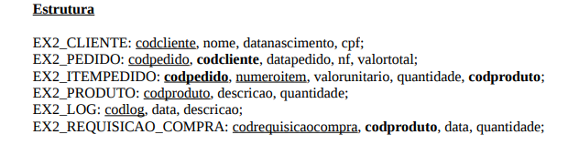
Introdução a Programação

Slide 3
Introdução a Programação
Inserir 10 Clientes
Inserir 8 Produtos
Inserir 5 Pedidos
Inserir 5 Itens_Pedidos

